Slide 1
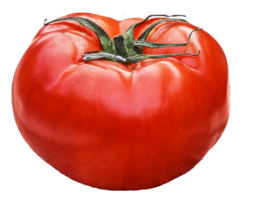
[러닝스푼즈 1기 2차 프로젝트]
토마토 가격 예측
팀명 : 토마토마(김준회, 연제호, 정다영, 추영은)
발표일 : 2020년 3월 19일

Slide 2
INDEX
01. 서론
02. 데이터 준비
03. 데이터 가공
04. 머신러닝 모델 적용
05. 결론

Slide 3


01. 서론
1) 분석 배경
is…
대부분 시설 재배
국내 생산에 의지
저장성 약함
토마토(신선・냉장)관세 : 45%
가격 변동이 큼

Slide 4
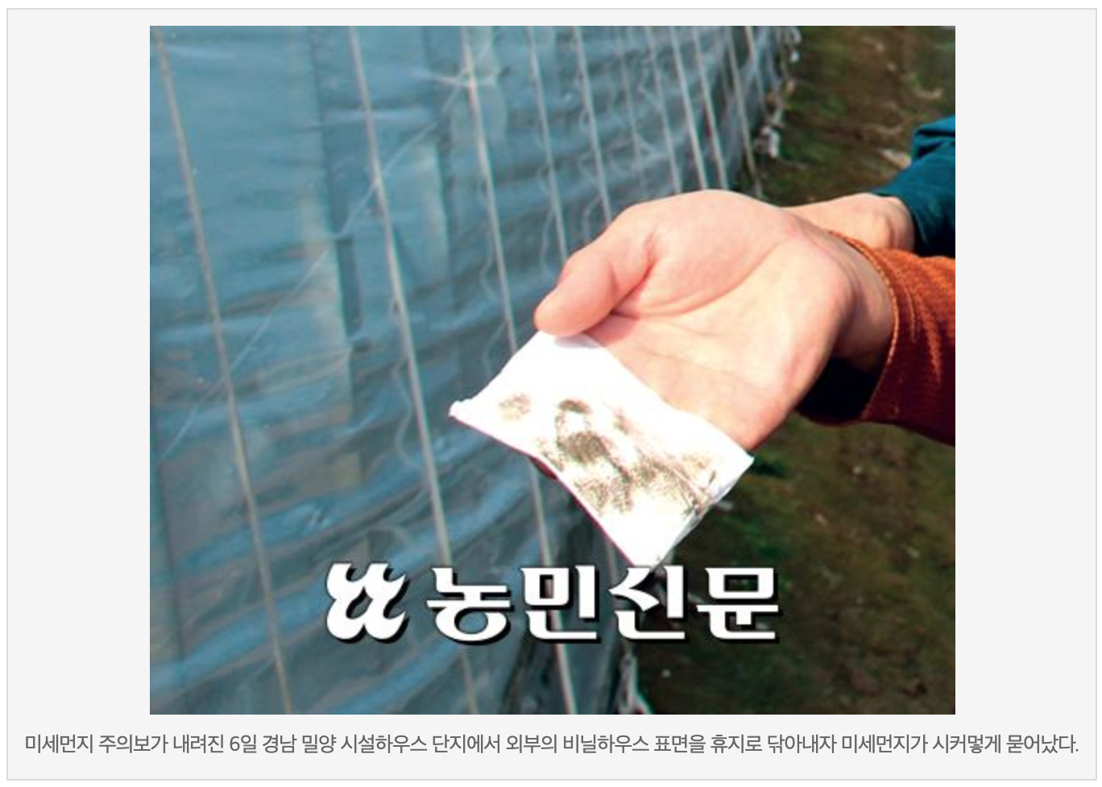
01. 서론
1) 분석 배경
미세먼지가 증가하면서 하우스 재배 농가들의 피해 발생

Slide 5
01. 서론
2) 분석 목적
“ 미세먼지에 따른 토마토 가격 예측 ”

Slide 6
02. 데이터 준비
1) 활용 데이터
데이터사용 | 활용 변수 | 시점 | 출처 | 파일 형식
토마토 일별 품목별 도.소매가격정보 | 품목명, 품종명, 시군구, 마켓명, 연도, 날짜, 가격 | 일 | 농산물유통정보 | csv
농작물생산조사:채소생산량(과채류) | 품종명, 시군구, 마켓명, 연도, 날짜, 가격 | 연 | 통계청 | csv
대기오염 최종확정자료 | 지역, 측정소코드, 측정소명, 측정일시, SO2, CO, O3, NO2, PM10 | 시간 | AirKorea | xlsx
종관기상관측(ASOS) | 지점명, 일시, 합계 일조시간 | 일 | 기상청 기상자료개방포털 | csv

Slide 7
03. 데이터 가공
1) 미세먼지

Slide 8
03. 데이터 가공
2) 일조량

Slide 9
03. 데이터 가공
3) 도매 가격

Slide 10
03. 데이터 가공
4) 생산량

Slide 11
04. 머신러닝 모델 적용
1) 시계열

Slide 12
THANK YOU

Slide 13
02. 데이터 준비
2) 변수 설명
종관기상관측(ASOS) 변수 설명
합계 일조시간 : 태양 광선이 구름이나 안개로 가려지지 않고 땅 위를 비친 시간
대기오염 최종확정자료
SO2 : 아황산가스
CO : 이산화탄소
O3 : 오존
NO2 : 이산화질소
PM10 : 미세먼지

